Slide 1
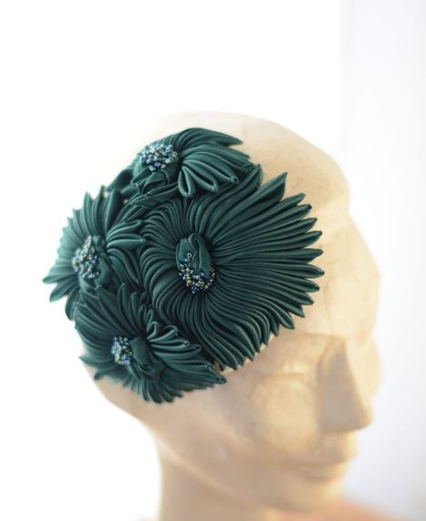
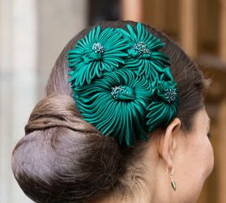
Тема занятия: Канзаши

Slide 2
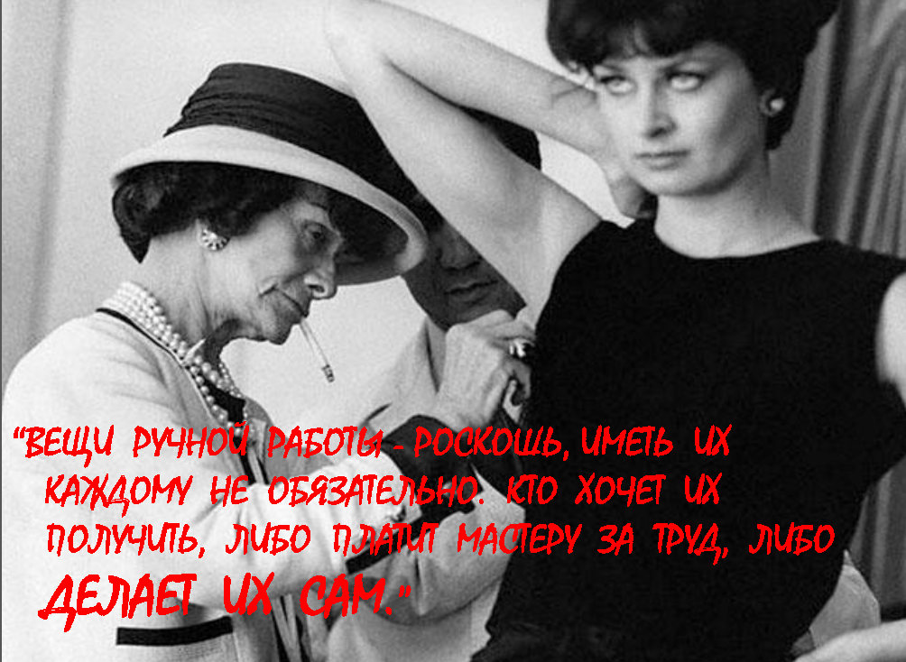

Slide 3

Сегодня пробежимся по прошлому уроку Канзаши, сделаем работу над ошибками и начнём творить в каркасной технике винтажную менингитку.

Slide 4

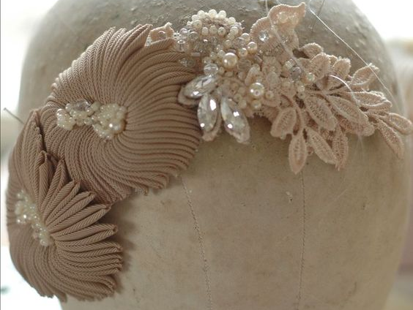
Тема занятия: Канзаши

Slide 5
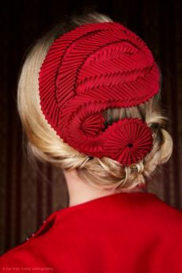
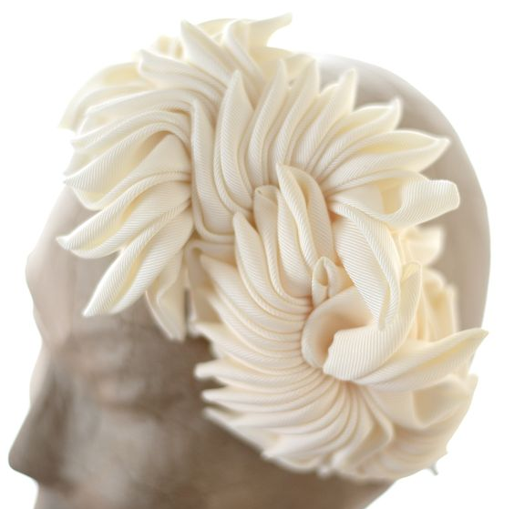
Тема занятия: Канзаши

Slide 6
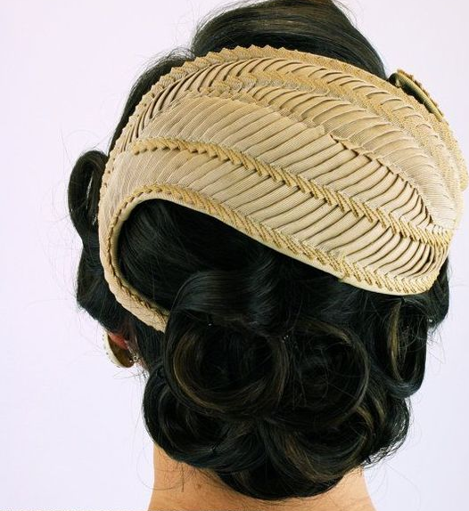
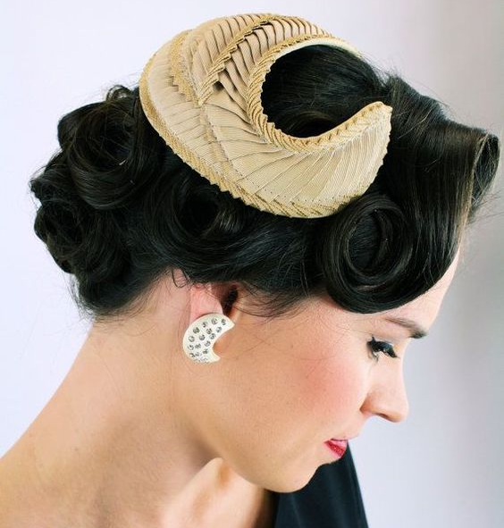
Тема занятия: Канзаши
bonwit teller 1953 год

Slide 7
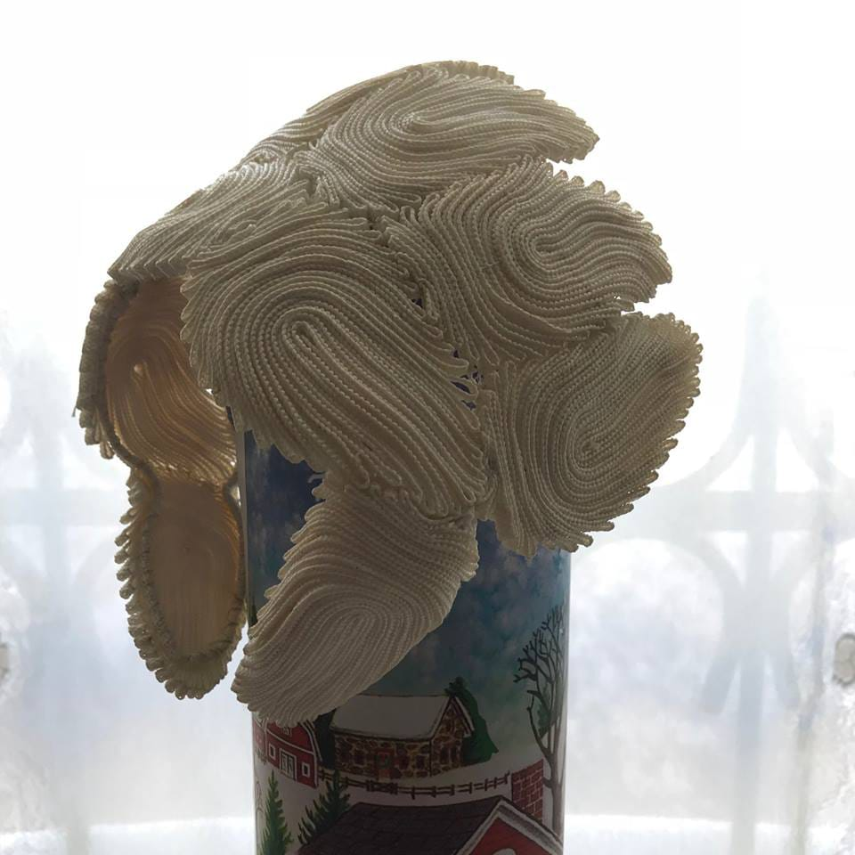
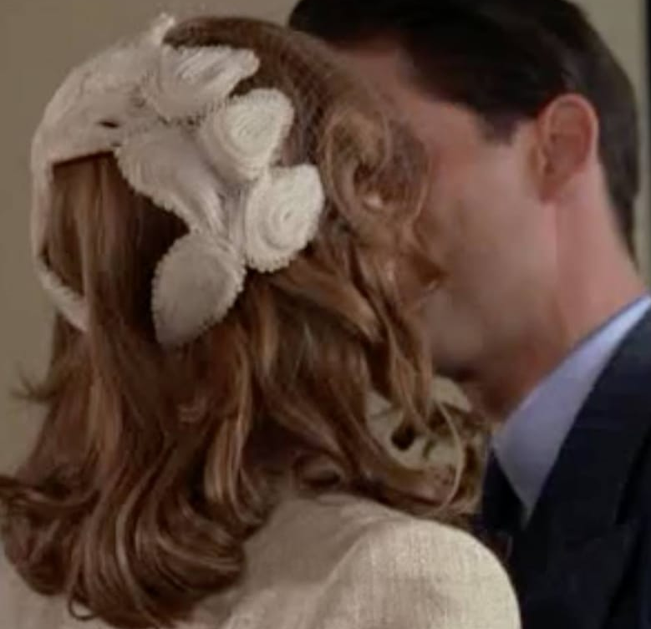
Фильм ДНЕВНИКИ ПАМЯТИ

Slide 8
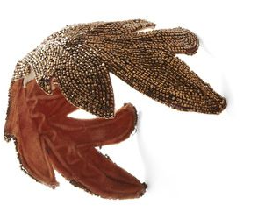
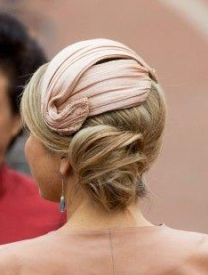

Slide 9
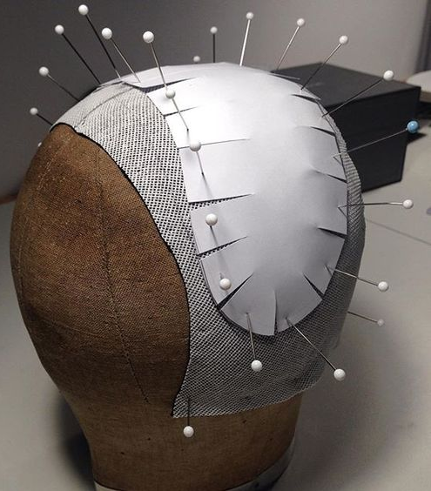
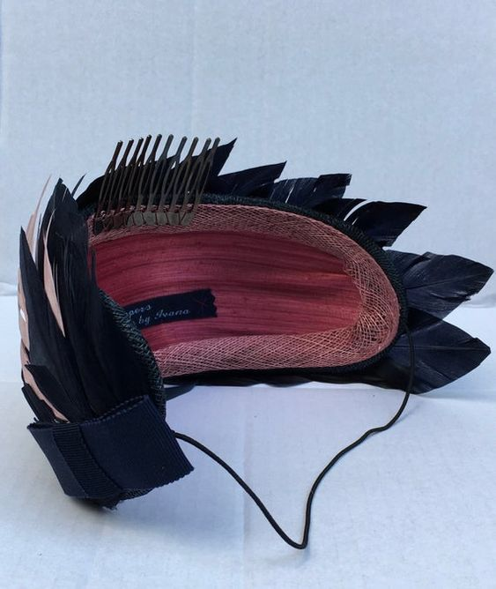

Slide 10
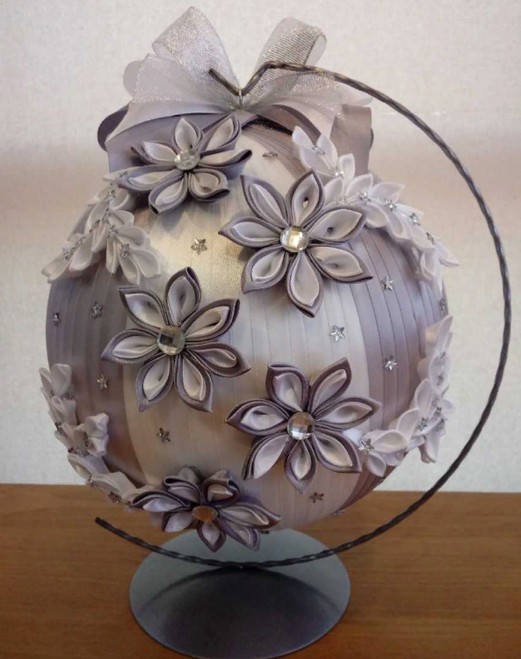
Раньше женщины Японии и Китая украшали прически цветами канзаши. В наше время это популярная техника, которой декорируют заколки, шпильки, ободки, браслеты, сумки, шкатулки, косметички и даже рамки для фото.
Создают такие поделки, как снежинки, елочные украшения, букет невесты, объемные животные. Технология канзаши проста, поэтому даже новичок легко с ней справится, главное усидчивость и терпение.
Подбор материалов
Для изготовления поделок в технике канзаши лучше выбирать синтетические материалы, так как обжигание краев предотвращает осыпание нитей, а натуральные ткани не плавятся.
Виды техники выполнения лепестков канзаши
При всем многообразии поделок из атласных лент по технологии канзаши, все они основаны на двух принципах изготовления лепестков: круглые и острые.
Для начала работы необходимо нарезать нужное количество квадратов. Их размер зависит от желаемого размера детали или ориентируются на ширину ленты.
.

Slide 11
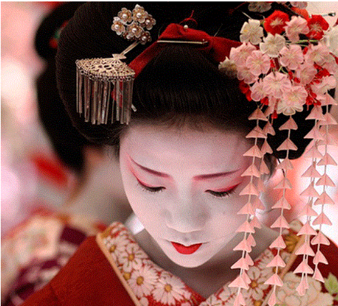
Канзаши или кандзаси (яп., встречается также написание ) — небольшая деревянная или костяная шпилька, которой поддерживают прическу.
Традиционным украшением для волос, носимым японскими красавицами, считается канзаши. Эти украшения носили в сочетании с кимоно. Что же такое канзаши и когда оно появилось.

Slide 12
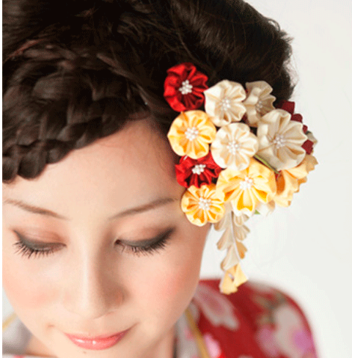
В периоде Эдо (1603-1868) власть в Японии принадлежала клану Токугава. На протяжении всего периода правления, Япония находилась за «железной стеной». Не велись пути сообщения в другие страны и торговля с ними. В этом периоде укрепляется японский дух, появляется национальная японская идея, развивается экономика и чиновничий аппарат, происходит окончательное формирование традиционной культуры.

Slide 13
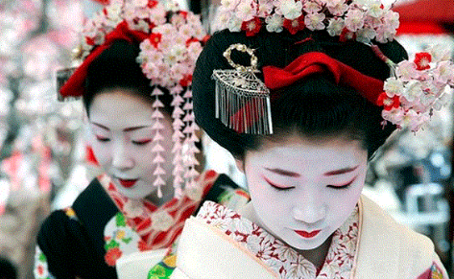
Обычай украшать себя живыми цветами, в качестве защиты от злых духов, появился в Японии с незапамятных времен. Правда, сорванные цветы вянут, а сделанные из тончайшего шелка лепесточки, посаженные на крепкий рисовый клей, передаются из поколения в поколение. Возможно, нам европейцам не понять, но одна такая заколка может стоить целого состояния, а настоящие мастера кандзаши давно почитаются как достояние Японии.

Slide 14
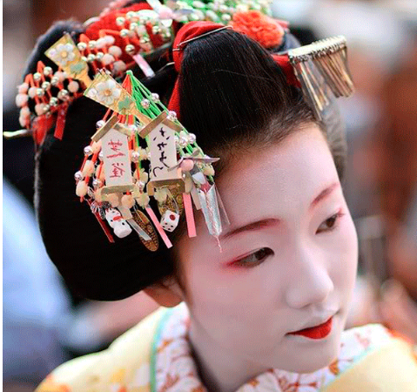
С появлением гейш («человек искусства»), среди женщин модной становится укладка волос в затейливую и чудную прическу (nihongami). Ранее девушки ходили просто с распущенными волосами.
Чтобы сделать модную прическу гейши пользовались шпильками, гребнями, палочками, помогающими удержать прическу. А поскольку обязательным занятием в школе гейш являлось рукоделие, то и заколочки они умели очень искусно украшать.
Японским традиционным костюмом не допускалось украшать тело, руки, шею. И поэтому единственным способом для самовыражения и чтобы продемонстрировать свой вкус и благосостояние, считалась возможность украшения своей прически.

Slide 15
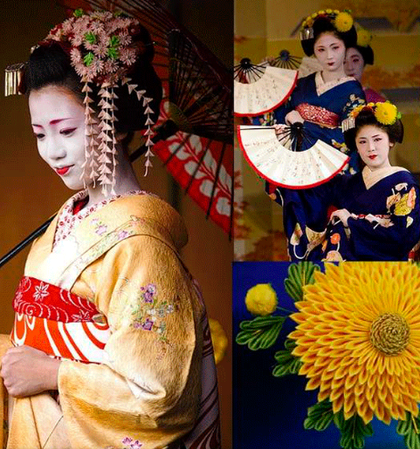
Замужним дамам не позволяется носить большое количество цветочных канзаши. Одного или двух цветков вполне достаточно. А вот молодым девушкам позволительны разнообразные украшения. Они могут надевать их на свадьбу, Новый год, детский праздник или просто так.
Каждому месяцу характерно кимоно определенного цвета и свой канзаши. При этом каждое сословие имеет свой цвет.

Slide 16
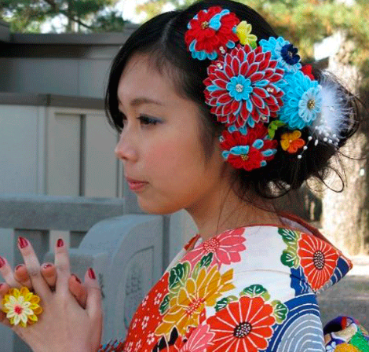
Цумами канзаши — только один из видов большого класса заколок, которые носили (да и носят) в Японии. Ее не обязательно должны украшать цветы. Это может быть простой костяной или деревянный шарик – шпилька мимикаки. А может быть еще проще, тогда мы получаем мацуба – шпильку в форме сосновой иголки. Вероятно, на появление именно «цветущей шпильки», мы обязаны другому японскому искусству – оригами. Ведь цумами хана именно складываются из ткани наподобие бумажного журавлика, а уже потом сажаются на основу.

Slide 17
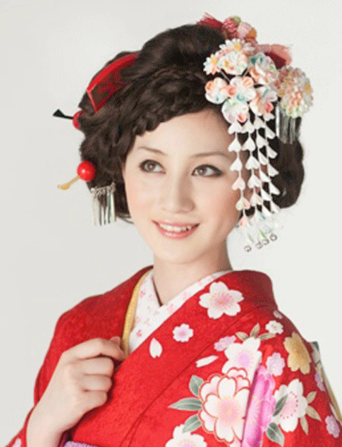
Изготовление канзаши предусматривает использование различного материала. Их изготавливают из дерева, золота, серебра, панцирей черепах и шелка. На сегодняшний день европейскими странами используется пластик и дешевый металл, а для изготовления цветков используют шелковую ленту или другую ткань.
Сейчас заколка с цветками из ткани очень популярна. Маленькие квадраты шелка складываются в лепестки – такая техника называется tsumami. Шелковые лепестки соединяются и получается чудный цветочек канзаши.
Различают два существующих вида лепестков – круглые и острые. Все остальные элементы производятся при помощи этих лепесточков. Лепесточки складывают в цветок при помощи клея или ниток.
Украшения канзаши очень красивые и быстро становятся популярными. На сегодняшний день волосы, одежда и аксессуары многих девушек украшены такими чудными цветами.

Slide 18
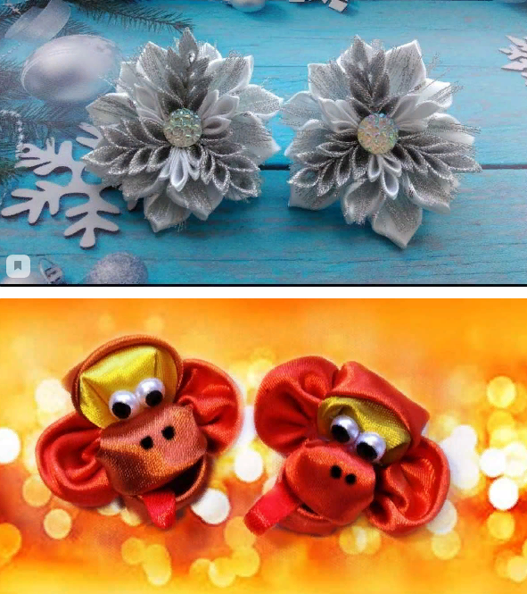
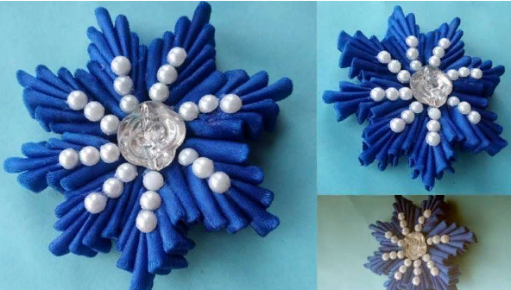
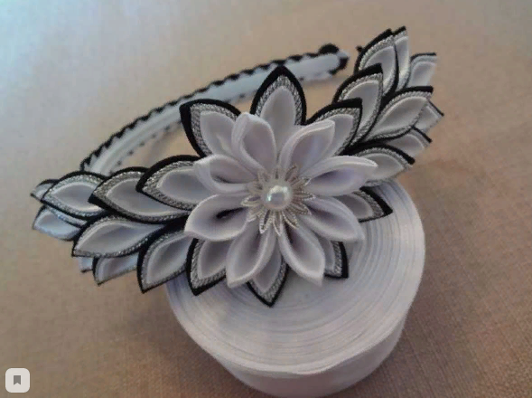
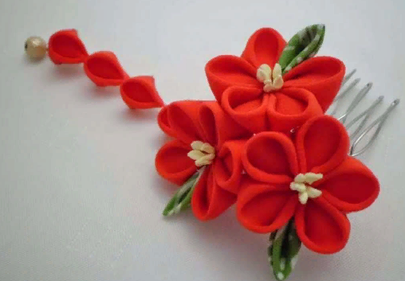
.

Slide 19
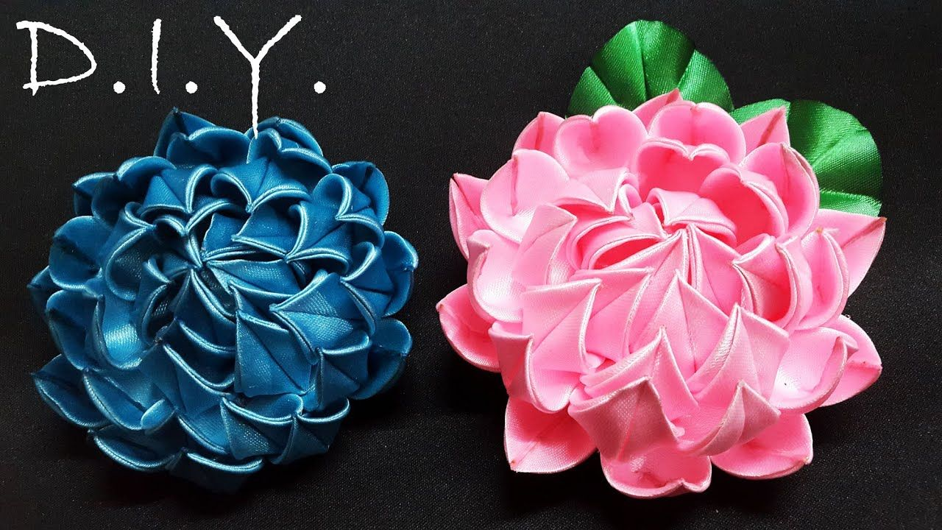

Slide 20
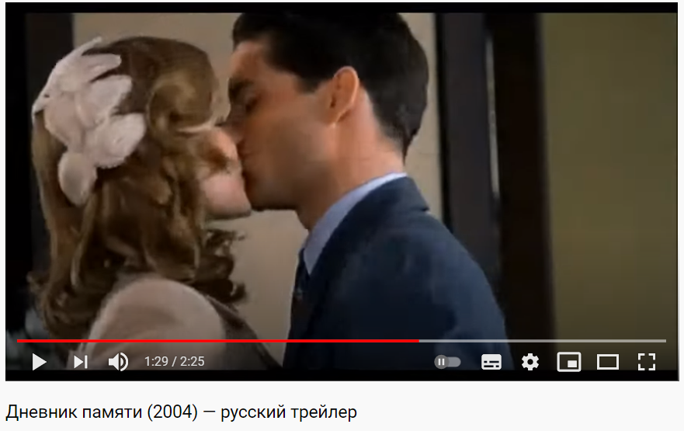
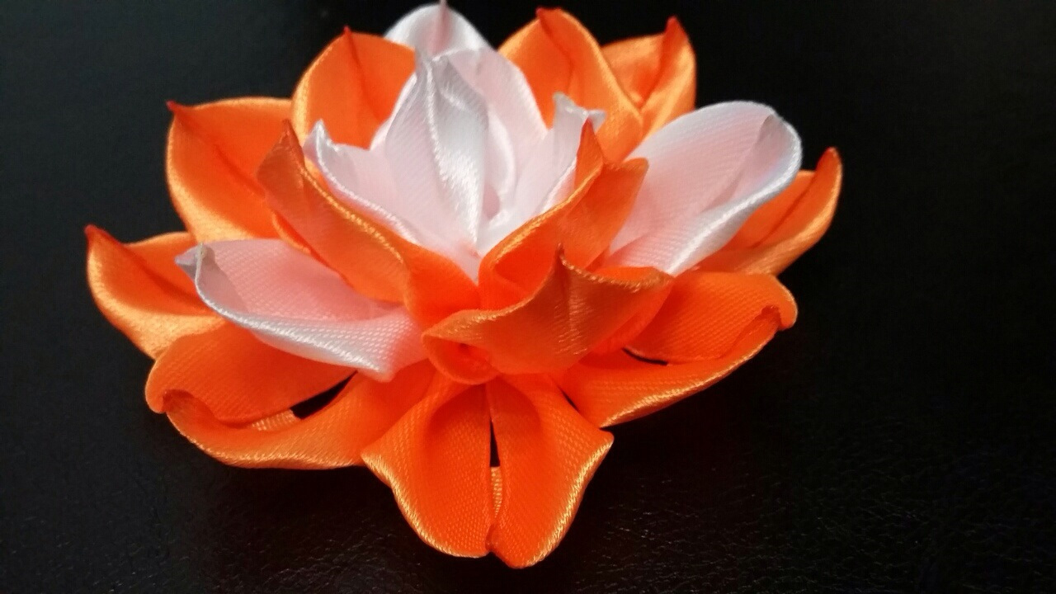

Slide 21
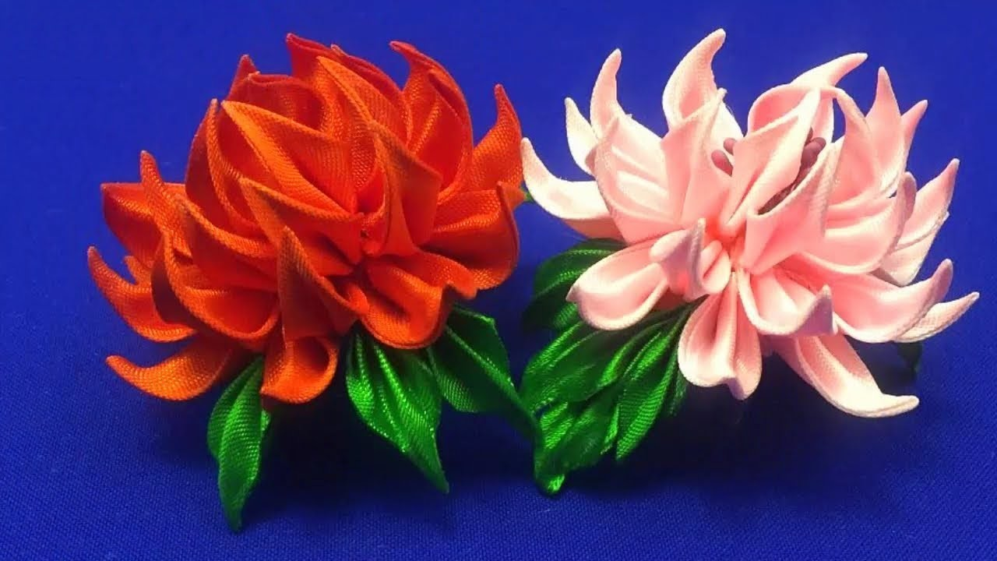

Slide 22
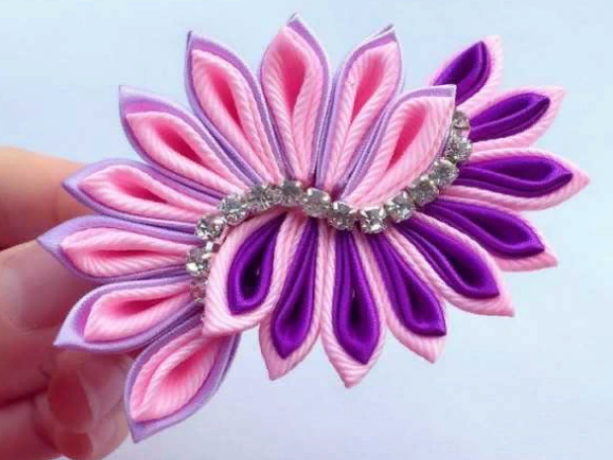

Slide 23
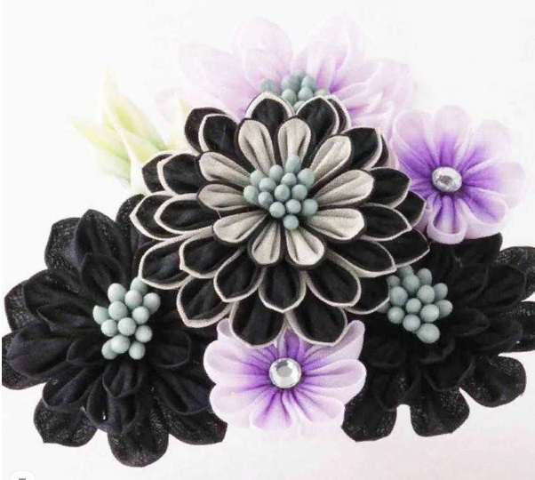
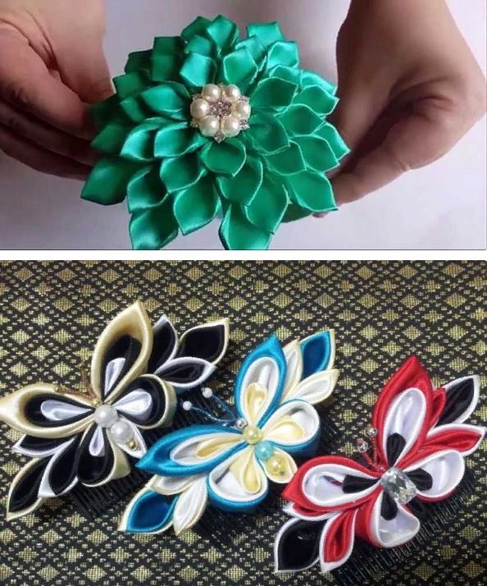
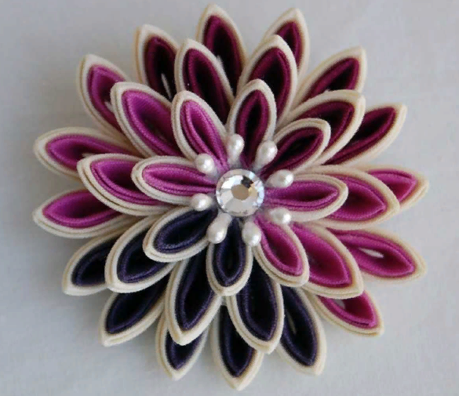
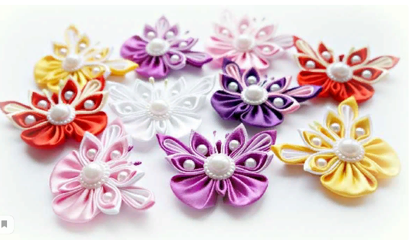

Slide 24
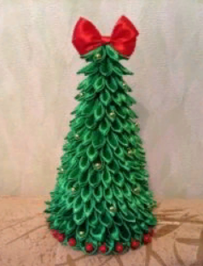
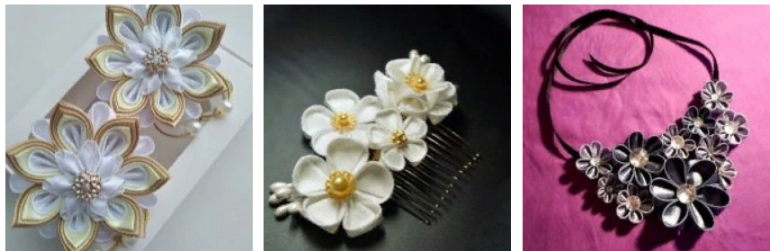
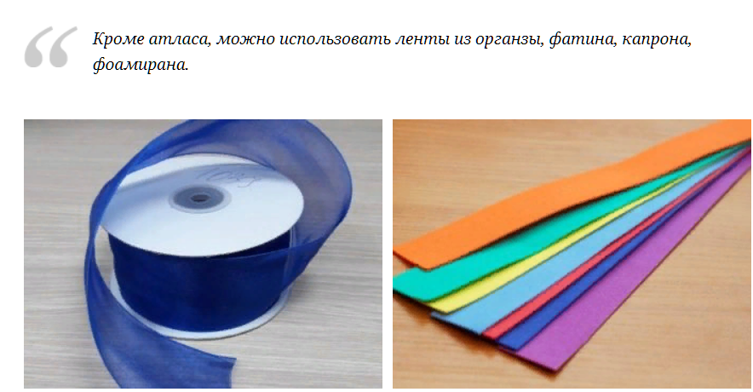
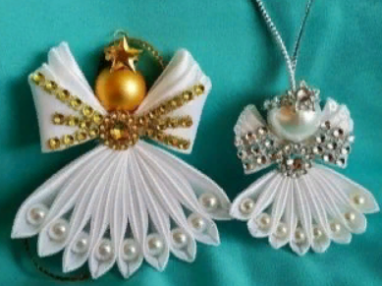

Slide 25
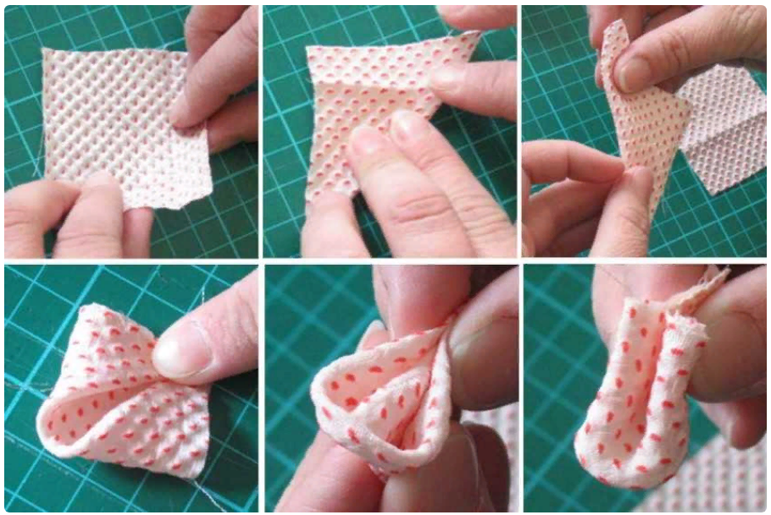
Пошаговое изготовление круглых лепестков
Квадрат необходимо свернуть пополам по диагонали, что бы получился равнобедренный треугольник.
Уголки от диагонали подвести к нижнему углу так, что бы они сошлись в одной точке, а сверху получилась округлая форма.
Боковые углы сложить между собой сзади. Зажать нижний срез пинцетом и подровнять края.
Оплавить срез над свечой и примять пальцами для закрепления.
Проклеить нижнюю линию.

Slide 26
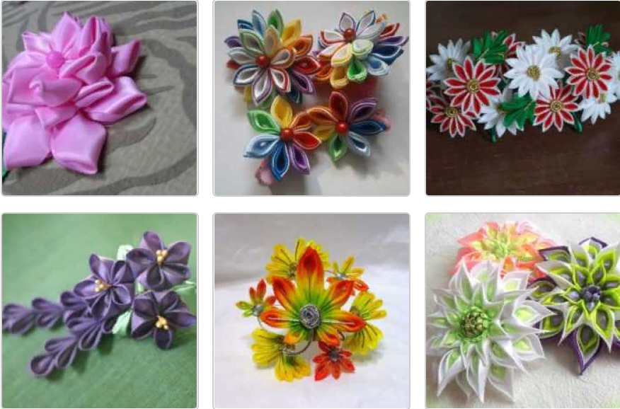
Пошаговое изготовление острых лепестков
Свернуть квадрат в равносторонний треугольник.
Левый угол совместить с правым, при этом сгиб сверху.
Сложить треугольник еще раз пополам. Обжечь угол и зафиксировать.
Выровнять нижний край.
Оплавить над свечой срез лепестка.

Slide 27
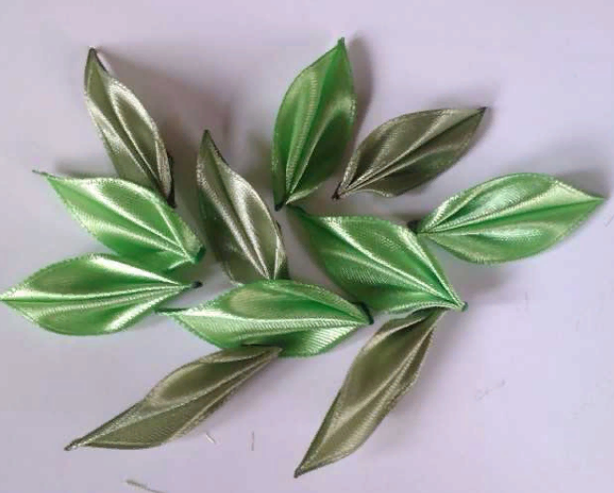
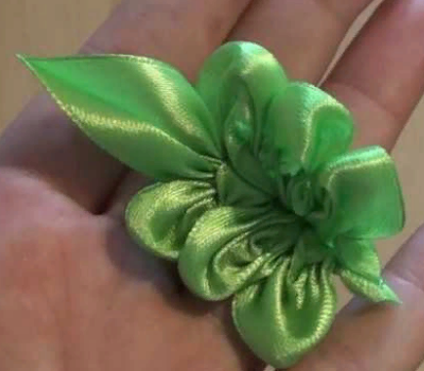
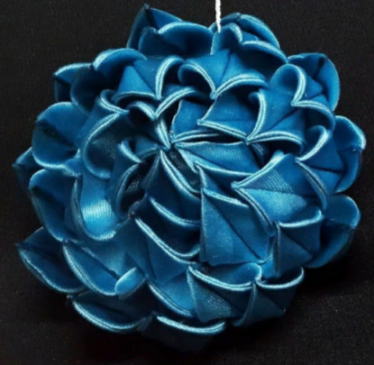
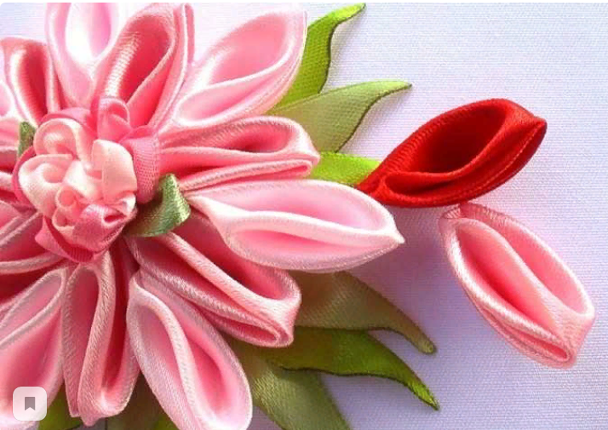
Для создания других форм нужно поэкспериментировать с вариантами складывания квадратов, сочетания с другими цветами.
Советы новичкам
Вместо ножниц и свечи мастера используют специальный паяльник;
Плотные ленты и ткани лучше держат форму;
Клей стоит выбирать густой и прозрачный, что бы не оставалось следов на ткани;
Сворачивать лепестки удобней руками, а для обжигания их над свечой лучше использовать пинцет;
Обжигать ткань лучше у основания огонька, тогда она будет аккуратно оплавляться, а не гореть.

Slide 28
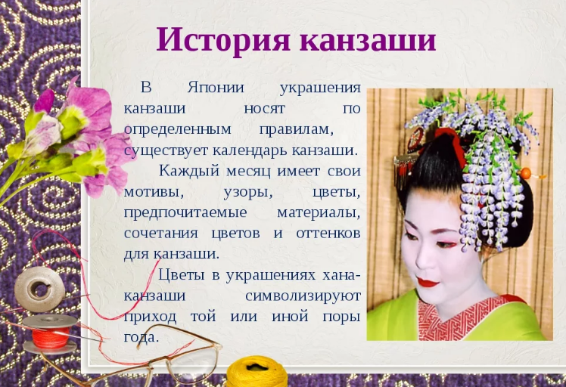

Slide 29
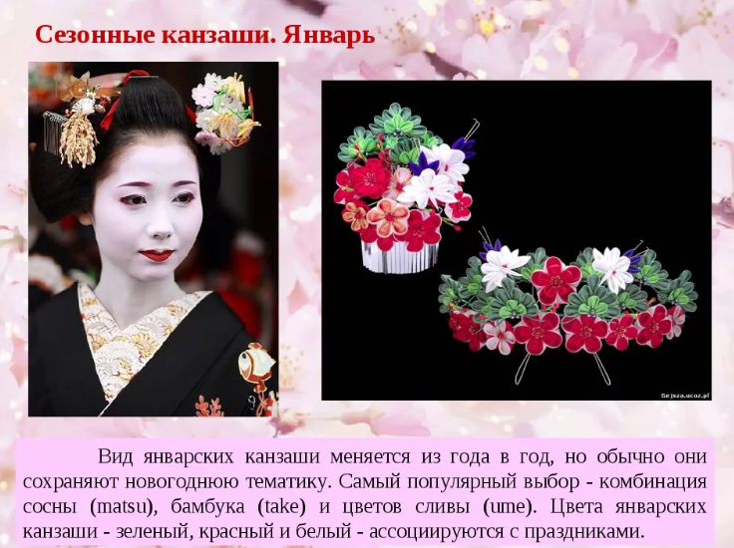

Slide 30
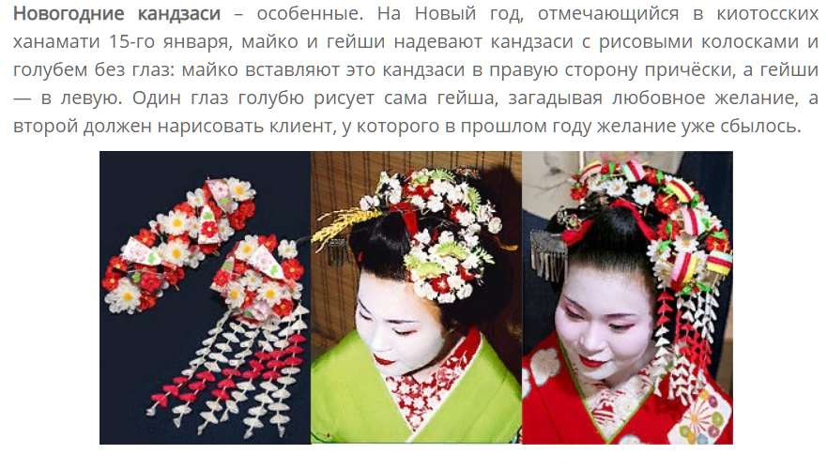

Slide 31
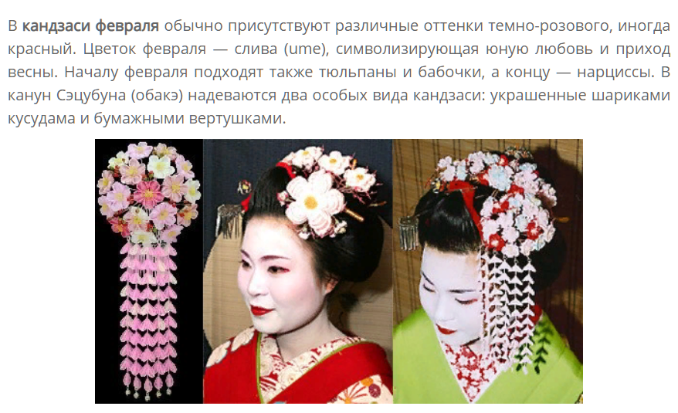

Slide 32
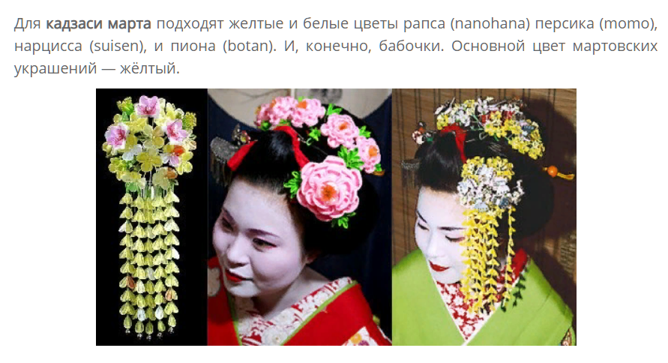

Slide 33


Slide 34


Slide 35


Slide 36


Slide 37


Slide 38


Slide 39


Slide 40


Slide 41


Slide 42


Slide 43



